Slide 1
GIT基本使用
软件一部

Slide 2
培训目的
学习重点
介绍GIT使用的常见命令
1、git介绍
2、repo介绍
3、项目演练
培训对象
软件研发人员、配置管理员
培训讲师
培训课时

Slide 3
GIT介绍

Slide 4
GIT基本知识
集中式版本管理系统&分布式版本管理系统
本地操作&网络
三种状态
  Committed
  Modified
  Staged //查看状态如有出现“Changes to be committed” 就代表已经纳入到缓存空间去了

Slide 5
REPO介绍

Slide 6
Repo是干什么的呢？
对git命令的封装？
管理git仓库？
一个下载的脚本命令？
其他……

Slide 7
项目演练

Slide 8
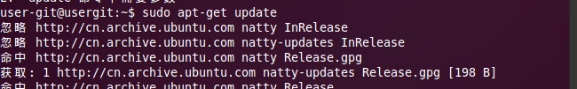
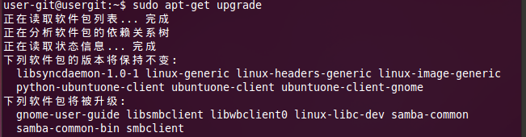
系统更新
系统安装完后，进行一些必要的补丁更新以及软件版本更新。
命令：sudo apt-get update
sudo apt-get upgrade
注意：目前使用的Ubuntu版本是11.04，版本不要升级，避免发生版本升级后出现一些未知的问题。
同时以下几个步骤需要网络，找小i申请开通即可。

Slide 9
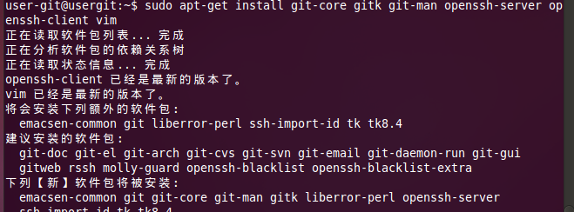
软件安装
本地安装文件：
git-core:必须滴，不解释;gitk：查看git日志的图形化界面；git-man：git命令使用的帮助文档；openssh-server&openssh-client：ssh协议必须的；vim:文件查看编辑软件，可选。
命令：sudo apt-get install git-core gitk git-man openssh-server openssh-client vim

Slide 10

添加个人git用户信息
命令：git config --global user.name “test110”
git config --global user.email “test110@tinnomobile.com”
git config --list

Slide 11
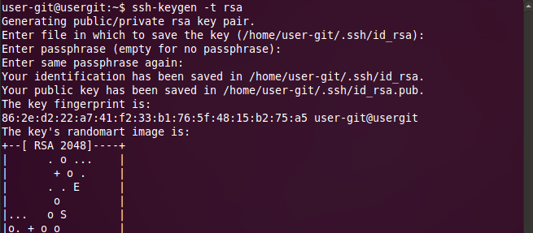
生成SSH协议使用的密匙对
ssh协议有两种访问方式：1.使用对应机器的用户密码；2.通过密匙对进行本地与远程机器的访问
命令：ssh-keygen –t rsa
cd .ssh
将生成的id_rsa.pub（公匙）文件文件发给git服务器管理员
注意：生成的密钥时，建议不要添加密码（本来就是通过密钥配对建立连接）

Slide 12
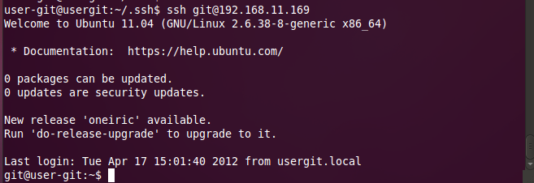
验证密钥是否配对成功
在git服务器上面公匙配对成功后，则会直接连接到服务器对应的用户下；
命令:ssh git@192.168.11.169

Slide 13
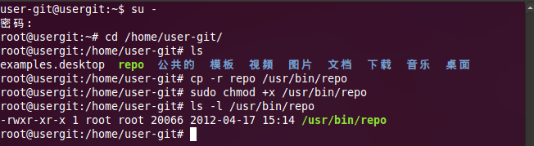
配置repo文件
将repo文件放置/usr/bin/目录下，并修改该文件给所有用户可写。
命令: su –
cp -r repo /usr/bin/repo
sudo chmod +x /usr/bin/repo
ls -l /usr/bin/repo
如果已经加入了repo文件，只需要修改repo中需要连接服务器的URL。

Slide 14
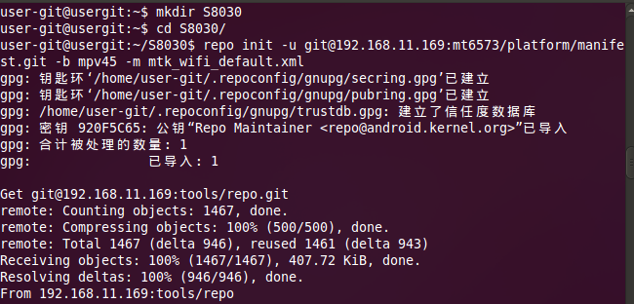
下载代码
在当前用户路径下，新建一个放工程的文件夹，然后通过repo下载服务器的版本信息。
命令：mkdir S8030
cd S8030/
repo init -u git@192.168.11.169:mt6573/platform/manifest.git -b mpv45 -m mtk_wifi_default.xml
repo sync

Slide 15

查看分支
查看本地分支：
命令：git branch

Slide 16
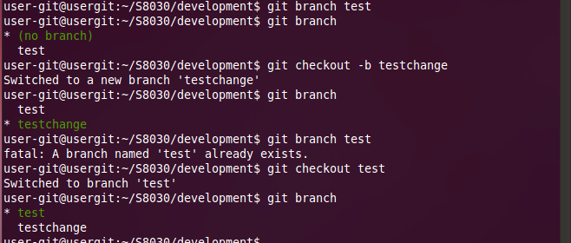
建立本地分支
命令：git branch test //建立本地test分支
git checkout -b testchange //建立本地testchange分支并切换到该分支下
git checkout test //切换到test分支下

Slide 17
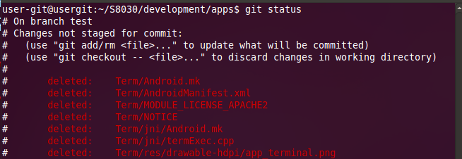
查看本地文件状态
命令：git status
可以查看当前本地做啦哪些修改。

Slide 18
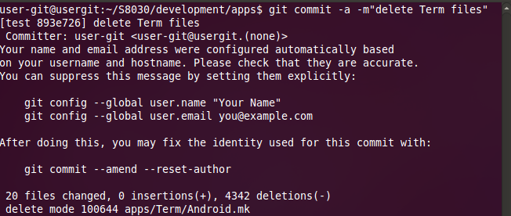
提交本地仓库
命令：commit -a –m”日志信息” //-a 提交本地所有的修改
git add . //添加当前目录下新增的内容

Slide 19
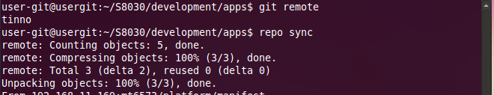
本地分支推送到服务器-1
命令：git remote //查看本地服务器仓库
repo sync //同步数据
git branch -a //查看本地所有分支
git checkout test //切换到test分支下
git push tinno test:test //将本地分支test推送到远程仓库tinno中

Slide 20
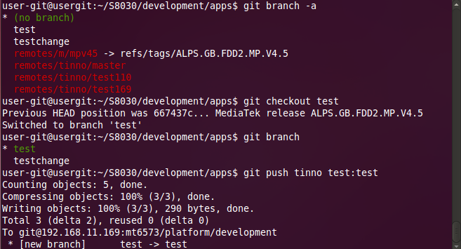
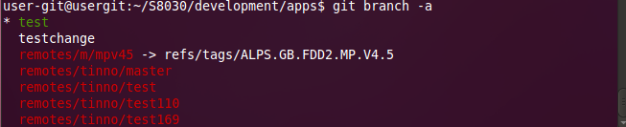
本地分支推送到服务器-2

Slide 21
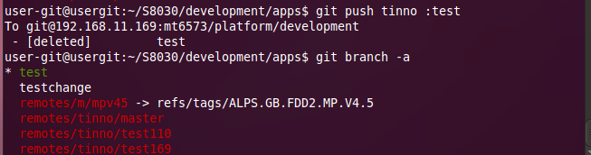
删除远程服务器分支
命令：git push tinno :test //删除远程test分支
备注：慎用这条命令

Slide 22
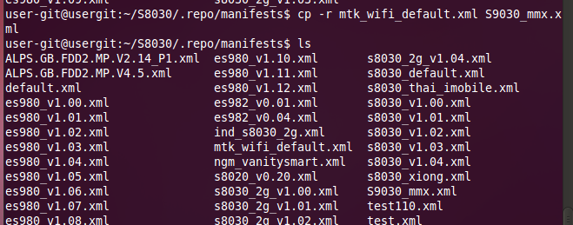
配置“提货单”
打算在那个版本的基础上建立新的项目代码版本时，直接拷贝一份该版本的“提货单”修改成新的项目名称的提货单，然后提送到服务器即可。
命令: cp -r mtk_wifi_default.xml S9030_mmx.xml //创建一份基于mtk_wifi_default.xml的S9030mmx项目的提货单

Slide 23
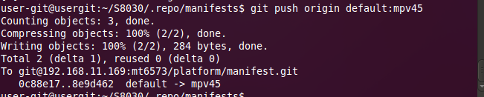
推送“提货单”到服务器
命令：git add . //添加文件到本地仓库
git commit -a -m”add S9030_mmx.xml” //将修改提交到本地仓库
git push origin default:mpv45 //仓库是在那个分支下下载的就是推送到那个分支中去

Slide 24
日志查看常用
命令：
git log //很少用，内容太多
git show 哈希值 //常用，显示本次提交的内容，哈希值可以一部分也可以试全部，结果等价
git show 分支名 //该分支最后一次提交的内容
git rev-parse 分支名 //查看某个分支的哈希值是多少
git reflog //最近几个月内分支的引用记录
git log -g 分支名 //显示这个分支干了啥子

Slide 25
合并---衍合
衍合：可以理解为类似SVN提交前，需要先更新下，将本地的日志信息与服务器上面同步，然后再本地解决完冲突后进行提交
命令：
git fetch tinno //将本地信息进行更新，不会下载代码
git rebase tinno/分支名 //将远程分支同步到本地分支
git mergetool //解决冲突
git push tinno 本地分支/远程分支 //将本地分支推送到远程分支
备注：sudo apt-get install meld //安装解决冲突的工具

Slide 26

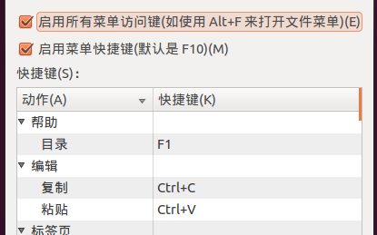
其他小技巧
与git无关，与linux使用有些关系的
1.如何连接使用fileserver文件夹
Ctrl+l，输入：smb：//softserver
2.修改键盘快捷键（如：使用ctrl+c就是复制功能）
Ctrl+Alt+T 创建命令行
进入上方的编辑，进入键盘快捷键
找到常用的“复制”“粘贴”选项修改你习惯的快捷键就可以了

Slide 27
其他小技巧
与git无关，与linux使用有些关系的
3.拷贝的命令
cp -r 目标文件 当前位置
如:cp -r repo /home/user/ //将当前目录下的repo文件拷贝到home目录下的user用户下
4.远程拷贝
scp -r 用户名@ip:/home/用户名/文件 .
如：scp -r test@192.168.11.111:/home/test/aaa . //将IP为11.111的test用户下的“aa”文件拷贝到当前目录，注意那个“.”
5.移动文件
mv 文件名 移动地址
mv repo /home/user //将当前目录下的repo文件移动到user用户的跟目录下
6.删除文件
rm -r aaa //删除当前目录下的“aa”文件

Slide 28
Q&A
TKS！

